Slide 1
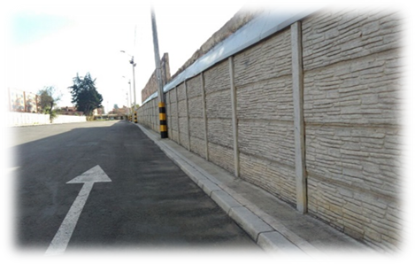
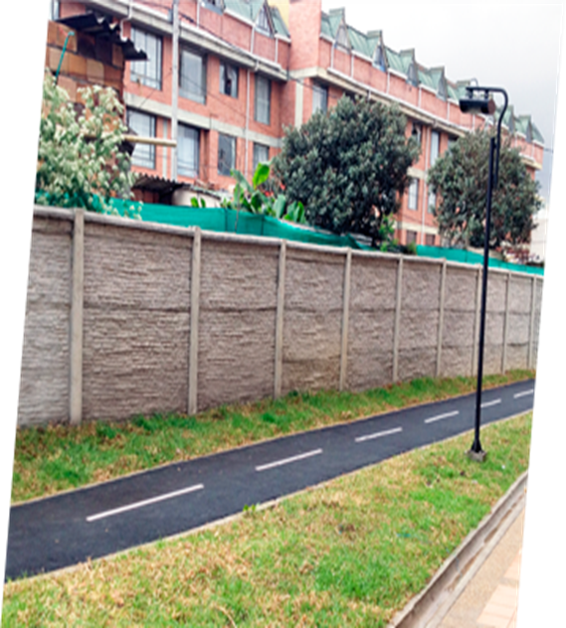
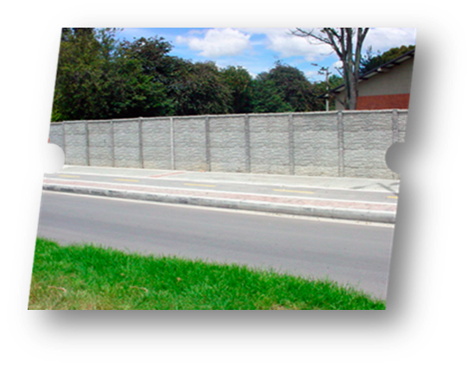
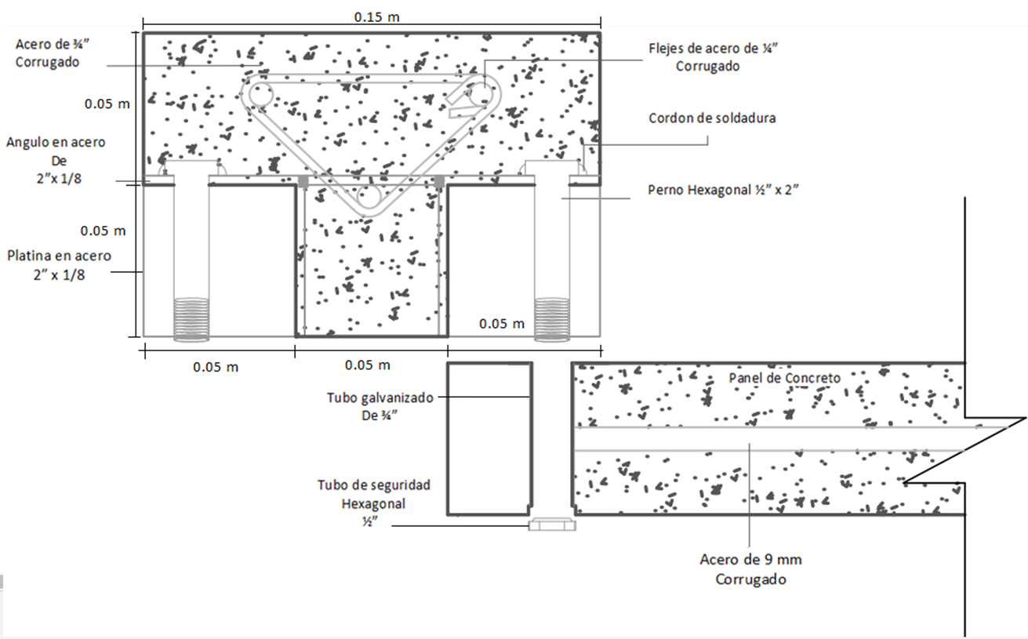
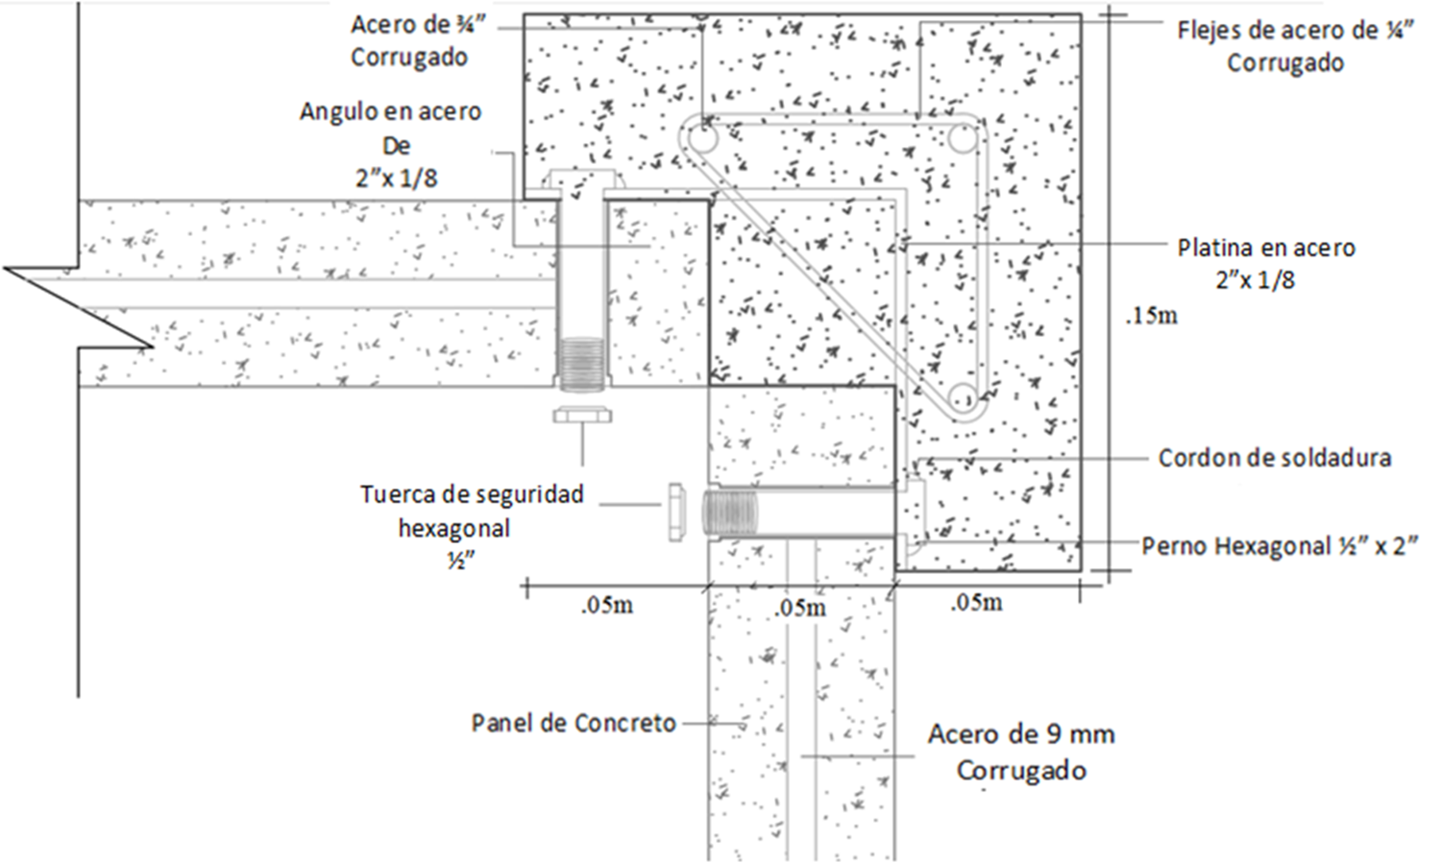
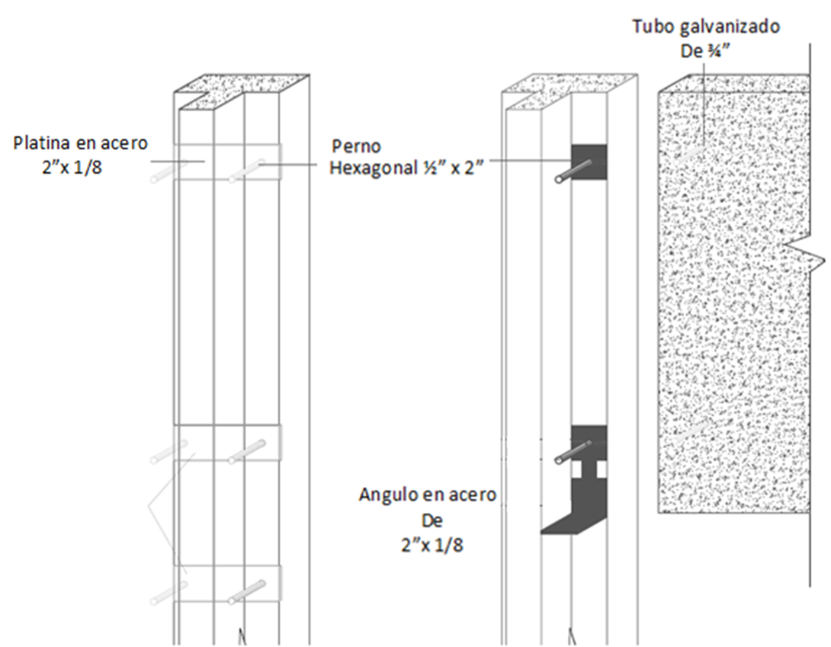
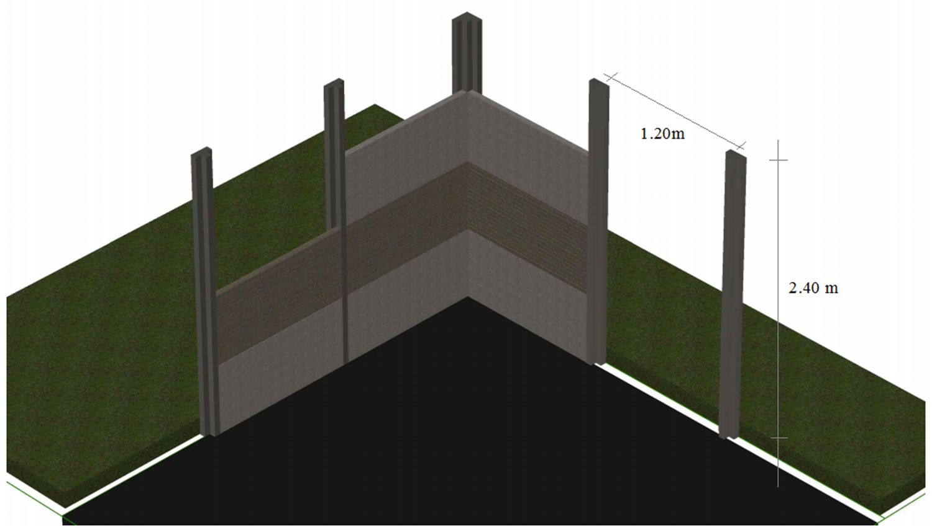
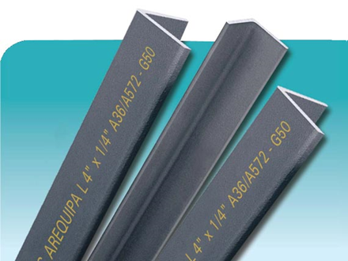
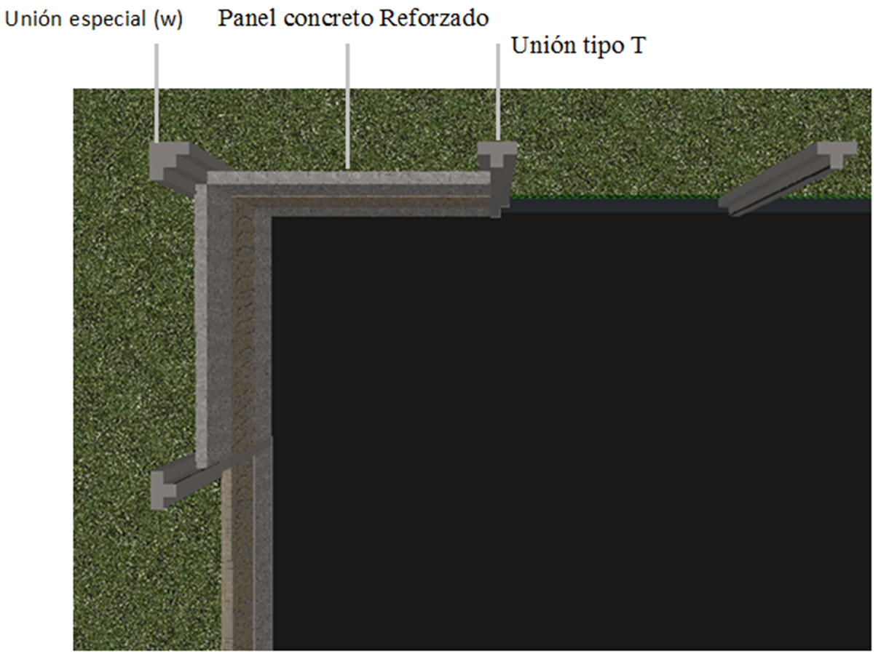
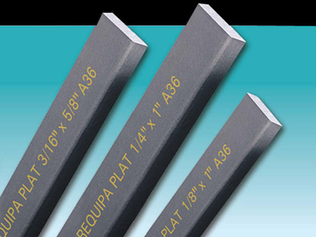
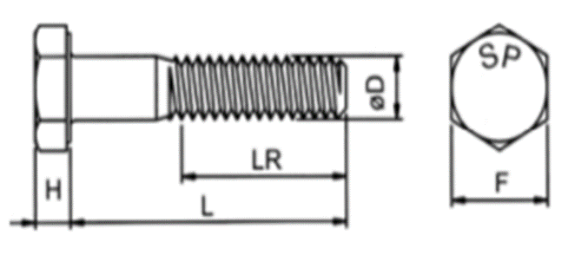
SISTEMA DE UNION PARA PANELES PREFABRICADOS DE CONCRETO EN CERRAMIENTOS PERIMETRALES
MUROS DE CERRAMINTO PERIMETRAL
PROPUESTA DE UNION EN TIPOT
PROPUESTA DE PANEL
DISEÑO DE UNION Y PANEL
DISEÑO DE UNION ESQUINERO
DISEÑO DE UNION Y PANEL PERSPECTIVA
MODULACION DEL CERRAMIENTO - PROPUESTA
PLATINAS Y PERNOS
PLATINAS Y ANGULOS CON NORMATIVA INTERNACIONAL ASTM A36
PERNO HEXAGONAL CON NORMATIVA INTERNACIONAL ASTM A- 325
DOCENTE:
FECHA:
ENFASIS
NIVEL
VI
SISTEMA DE UNION PARA PANELES PREFABRICADOS DE CONCRETO EN CERRAMIENTOS PERIMETRALES
Dra. Arquitecta Andrea Niampira Daza
30/05/2017
Andrés Eduardo Giraldo
INTEGRANTES
Julián camilo pineda -
Jorge Humberto Medina

Slide 2
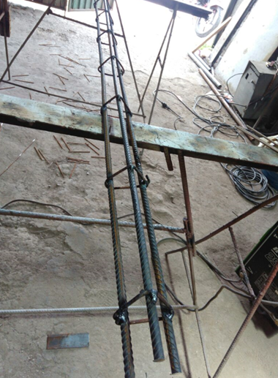
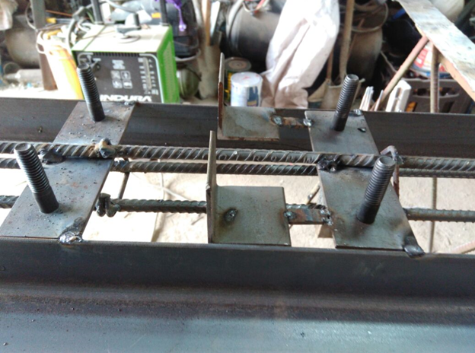
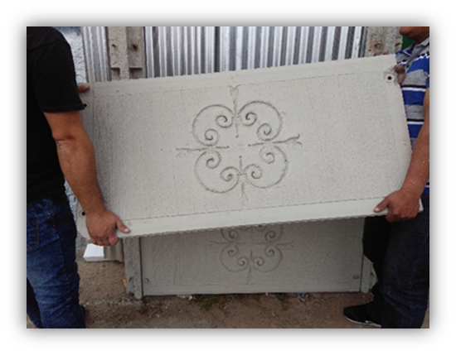
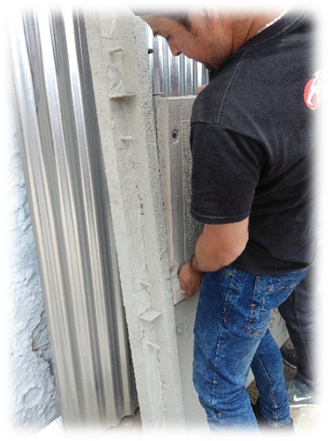
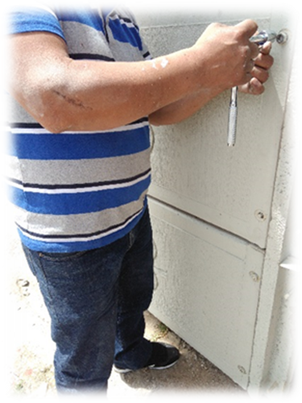
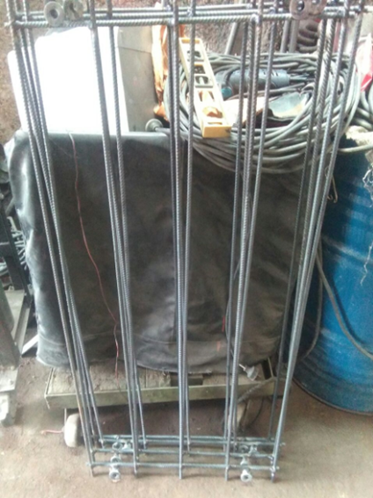
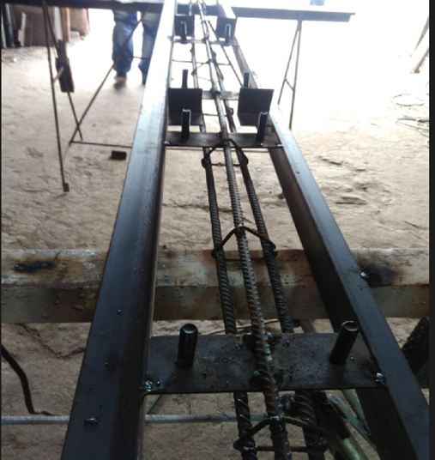
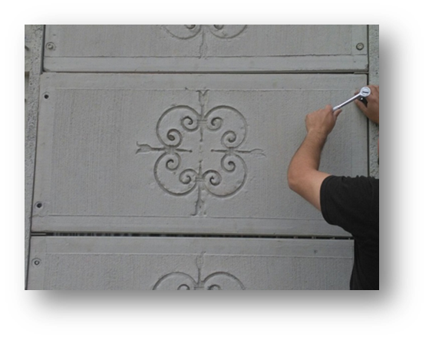
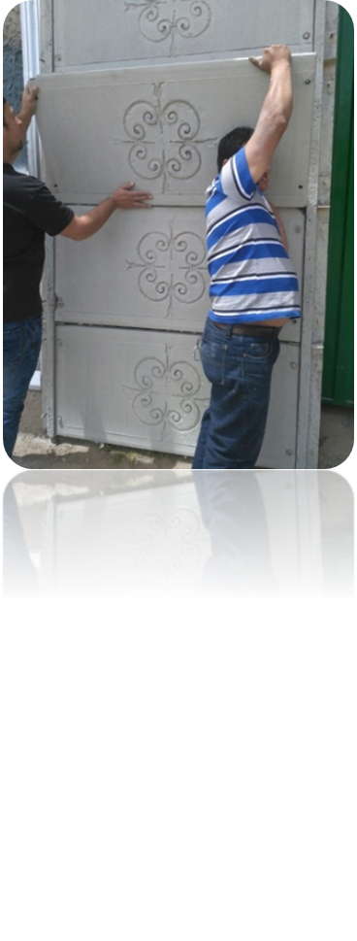
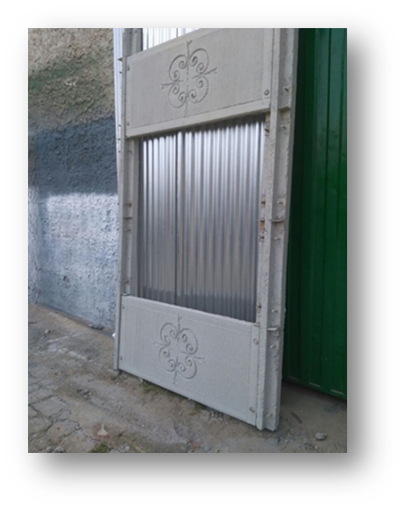
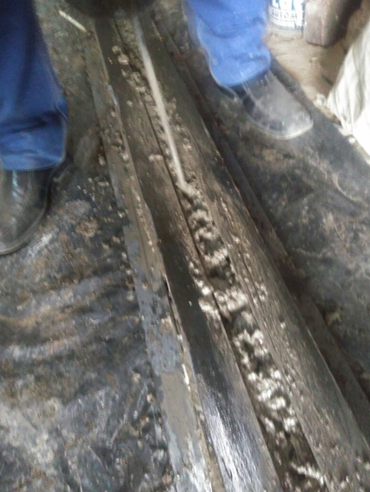
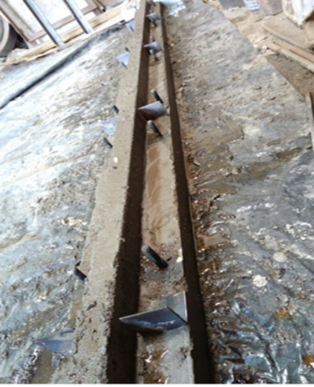
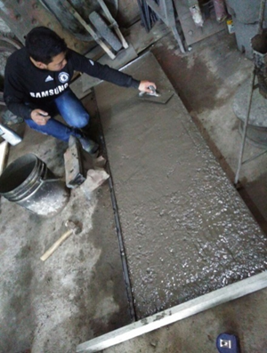
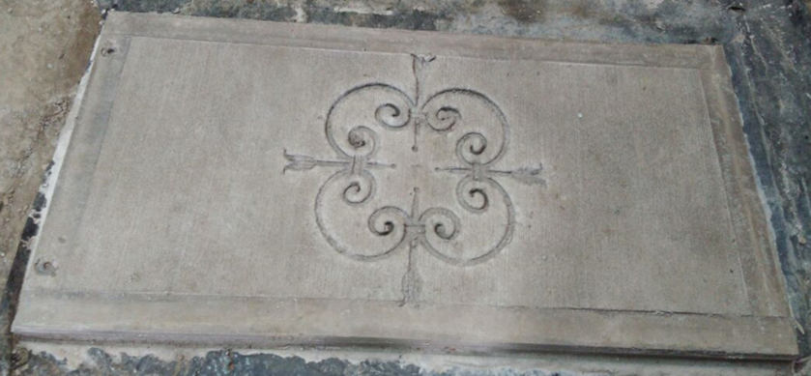
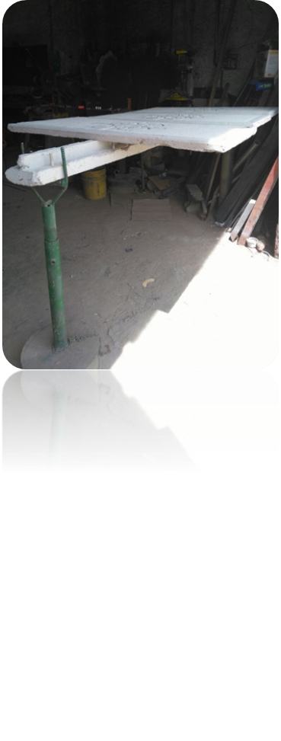
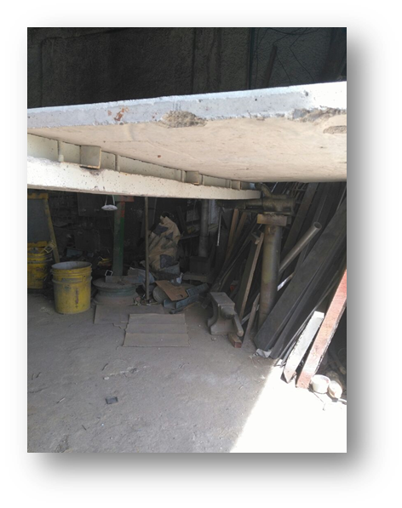
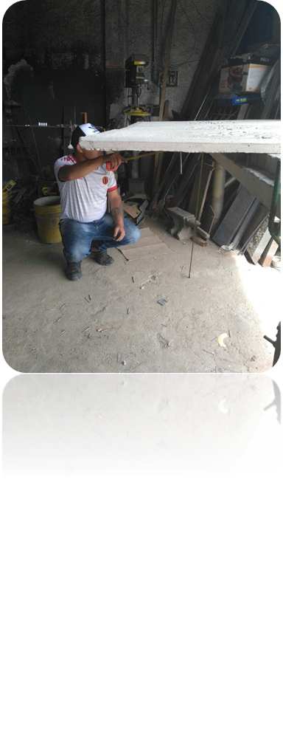
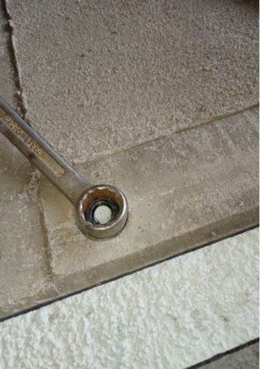
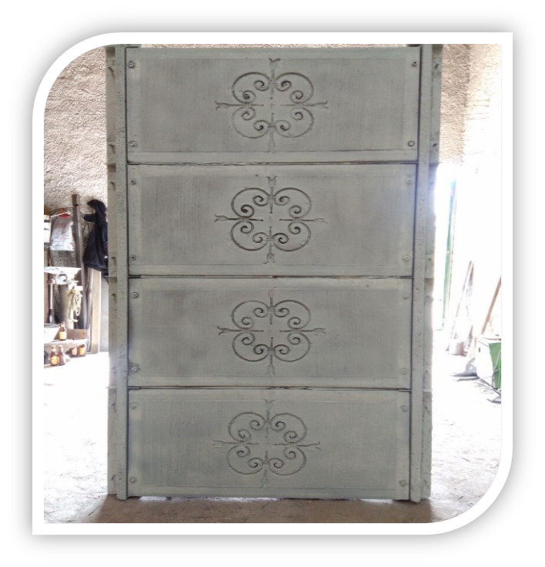
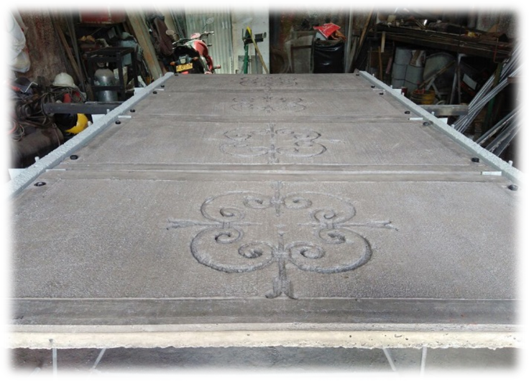
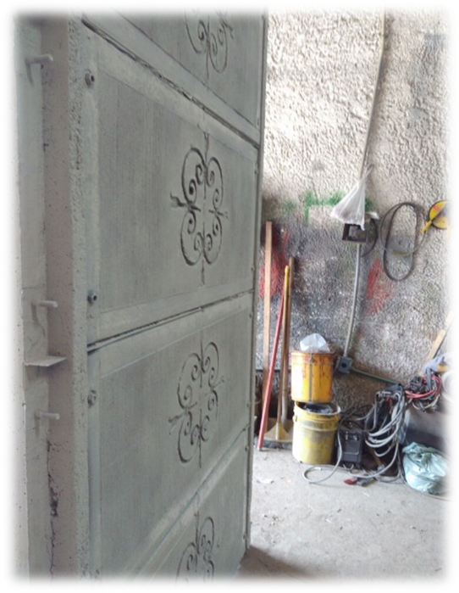
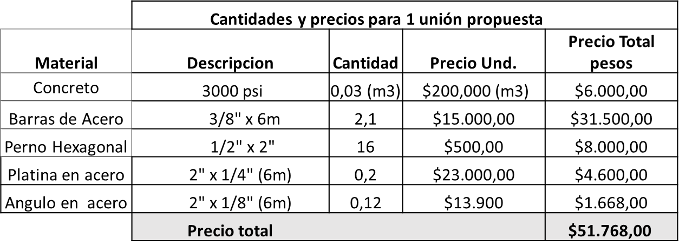
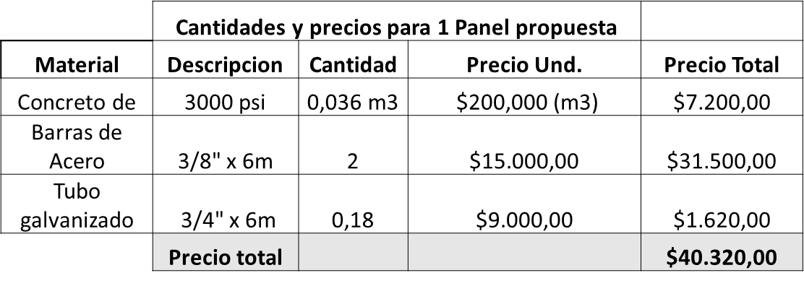
SISTEMA DE UNION PARA PANELES PREFABRICADOS DE CONCRETO EN CERRAMIENTOS PERIMETRALES
PROTOTIPOS
RESULTADOS Y ENSAYOS
FABRICACION DE ARMADURAS
INSTALACION
Se instala 4 paneles conformando un muro de 2.40 m de altura con únicamente dos personas y sin ninguna necesidad de maquinaria de carga, en un tiempo aproximado de 9 a 10 minutos
DESMONTAJE O REMPLAZO
Si algún panel se requiere cambiar, ya sea uno o varios se pueden remover desatornillando los paneles y sin necesidad de remover los demás, hacer el cambio del panel, sin versen afectados los paneles que quedan unidos a la unión.
FUNDICION DE LOS ELEMENTOS
RESISTENCIA DE LA UNION
Se le realizo una prueba a flexión a la unión, colocando la unión tipo T, en forma de viga y fueron sometidas a la carga de los 4 paneles, para evidenciar el comportamiento de las unión.
ENSAMBLAJE DEL MURO
La unión resistió el peso de los 4 paneles que equivale a 220 Kg, con
Una deformación de 7 mm a su estado inicial.
CANTIDADES Y COSTOS
UNION
VENTAJAS
- El sistema es mano portante y se instala sin ayuda de maquinaria
- Si se requiere cambiar algún panel únicamente se retira el panel
deseado y se dejan los demás sin ninguna complicación.
- La instalación es rápida al igual que su desmontaje
- El precio de fabricación no se aleja de los valores comerciales que
están establecidas en el mercado
PANEL
DOCENTE:
FECHA:
ENFASIS
NIVEL
VI
SISTEMA DE UNION PARA PANELES PREFABRICADOS DE CONCRETO EN CERRAMIENTOS PERIMETRALES
Dra. Arquitecta Andrea Niampira Daza
30/05/2017
Andrés Eduardo Giraldo
INTEGRANTES
Julián camilo pineda -
Jorge Humberto Medina

